Slide 1
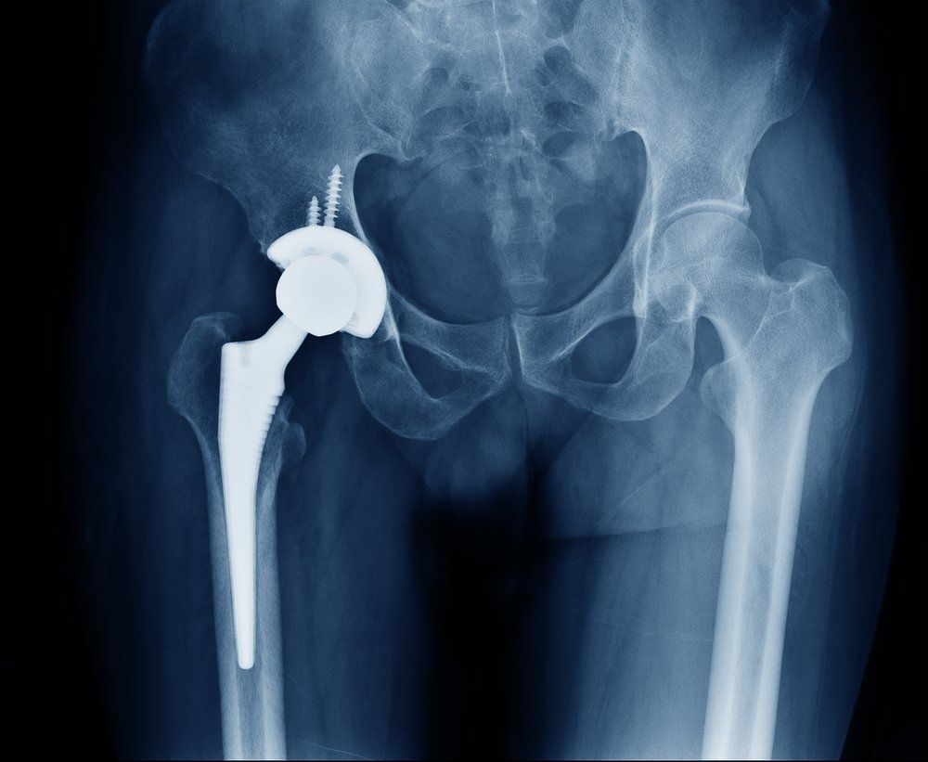
УРОВЕНЬ БОЛИ И ФУНКЦИОНАЛЬНЫЙ СТАТУС ПАЦИЕНТОВ ПРИ ЗАМЕНЕ ТАЗОБЕДРЕННОГО СУСТАВА
К.м.н. Вакуленко А. В.
К.м.н. Неделько А. а.
Павлюченко Е. В.
Глазков И. Р.
Республиканский травматологический центр
Донецк, 2020

Slide 2
Актуальность проблемы
Старение населения и рост числа дегенеративных заболеваний ТБС (артрозы, АНГБК, неспецифические артриты
Рост популярности эндопротезирования ТБС

Slide 3
Цель
Изучение типичного уровня боли и функциональных возможностей у пациентов, которым предстоит плановая артропластика тазобедренного сустава

Slide 4
Характеристики исследования
Дизайн: наблюдательное исследование, временные серии
Период: 1 января 2020 года – 1 октября 2020 года
Объем: 192 пациентов
Критерии включения:
Дегенеративная патология ТБС
Плановое тотальное эндопротезирование ТБС

Slide 5
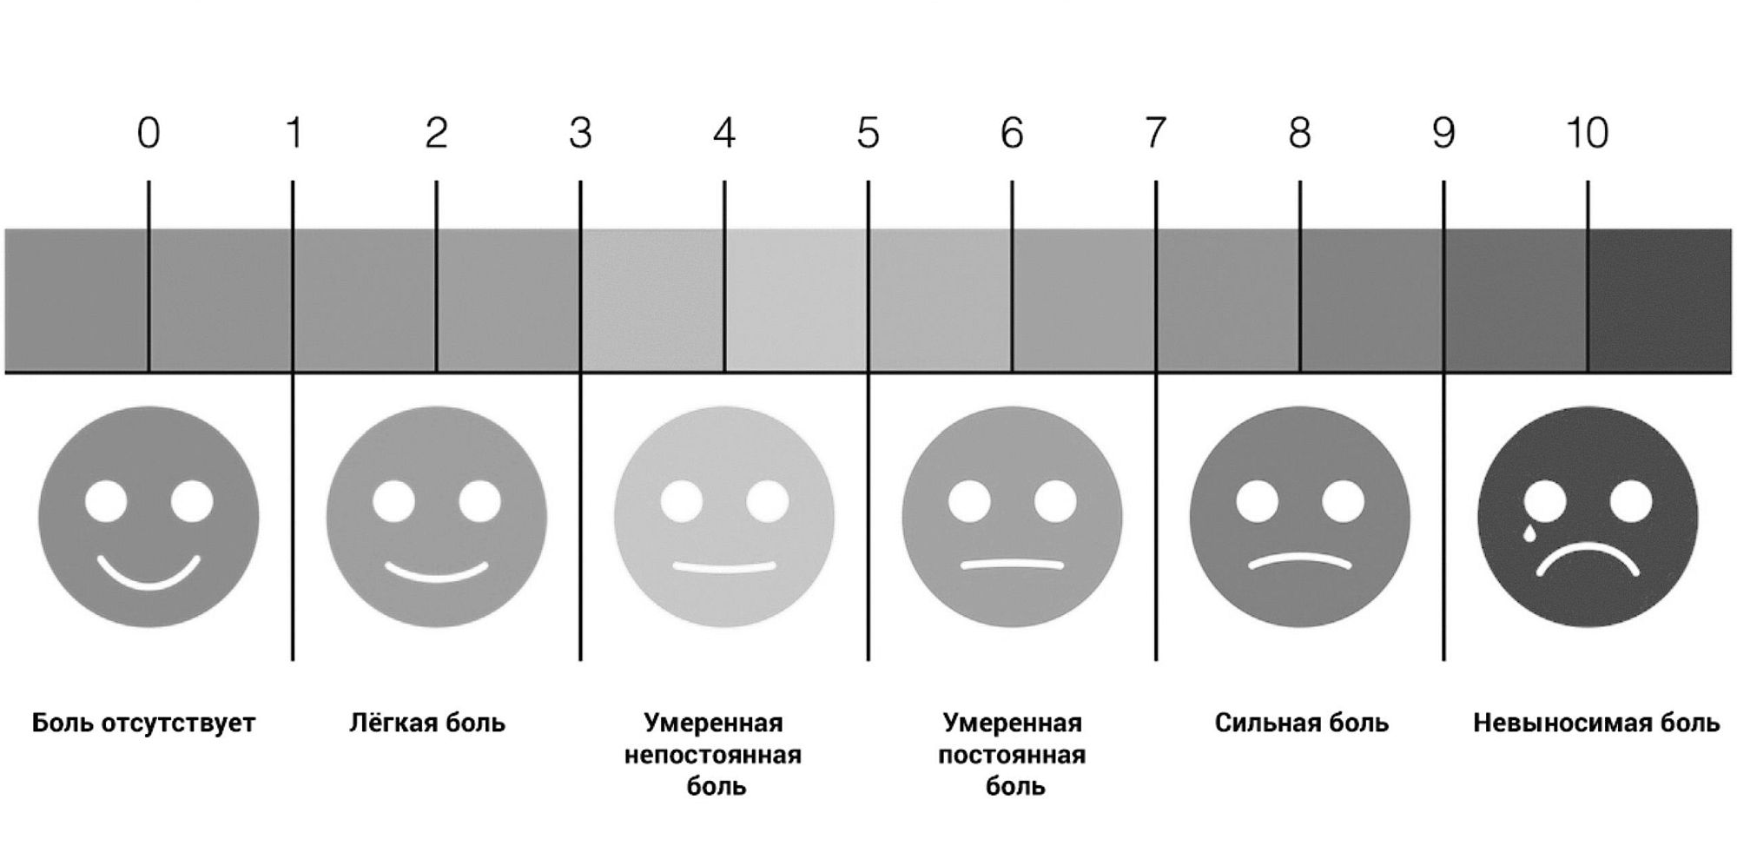
Методы оценки
Боль: визуально-аналоговая шкала (ВАШ)
Функция: Oxford Hip Score (OHS)

Slide 6
Демография

Slide 7
Исходная оценка ВАШ

Slide 8
Исходная оценка OHS

Slide 9
Динамика ВАШ
ВАШ
исходно
ВАШ
1-е сутки

Slide 10
Анальгезия
Исходно:
1 раз в сутки (диапазон от 0 до 8! приемов анальгетиков в сутки)
10-е сутки после операции:
не принимают (диапазон кратности приема от 0 до 2 раз в сутки)

Slide 11
Выводы
Пациенты женского пола испытывали перед заменой тазобедренного сустава достоверно более интенсивную боль и были более ограничены в функциональном плане по сравнению с мужчинами

Slide 12
Выводы
На 10-е сутки после артропластики уровень боли снижался в среднем на 5,3 балла вне зависимости от пола и возраста пациента

Slide 13
Выводы
На 10-е сутки после артропластики большинство пациентов анальгетиков не принимало

Slide 14
Благодарю за внимание ;)

